Slide 1
Rejestracja i analiza danych (elektrofizjologicznych)
Zajęcia pierwsze
O co chodzi oraz dlaczego Matlab jest fajny

Slide 2
Co będzie na tych zajęciach
Wprowadzenie, sylabus, struktura zajęć
Trochę więcej o analizie sygnału
Przez jakie aspekty analizy sygnału będziemy wędrować
Jak przeżyć w shellu (powłoce graficznej) Matlaba
Uruchamiamy i poznajemy EEGlaba
Trochę klikania w EEGlabie
Podstawowe operacje i komendy w Matlabie
Zmienne, werktory…

Slide 3




Rejianada!
Rejianada skacowana po imprezie ledwo ogarnia…
Rejianada czuwa nad poprawnością dekompozycji ICA
Rejianada odpiera zmasowany atak artefaktów

Slide 4
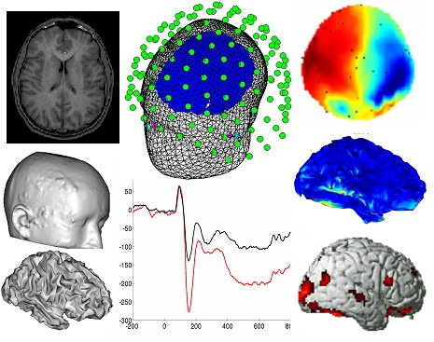
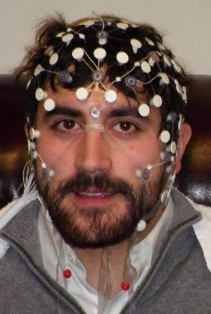
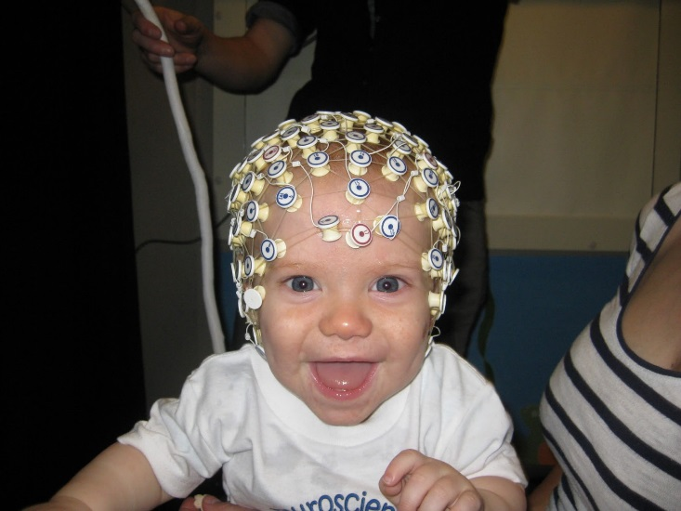
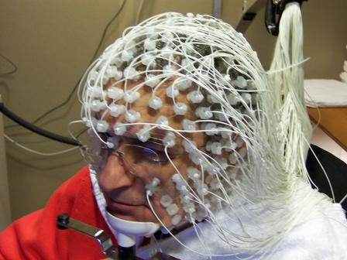
Wprowadzenie
Na zajęciach zajmiemy się praktyczną stroną analizy sygnału czyli analizą sygnału
Sygnał jaki nas interesuje to oczywiście EEG
Skupimy się przede wszystkim na nieodzownym kroku analizy danych – przygotowywaniu i czyszczeniu sygnału
Omówimy też podstawowe analizy
Bardziej zaawansowane analizy pojawią w skrótowej formie
Prawdopodobnie uda mi się zrobić kilka tutoriali o bardziej zaawansowanych analizach i narzędziach

Slide 5
Wprowadzenie
Będziemy korzystać ze środowiska programistycznego MATLAB oraz toolbox’a EEGlab
Nauczycie się podstaw Matlaba, obsługi interfejsu graficznego EEGlaba
Otrzecie się również o programowanie, ale będzie to absolutne minimum – kopiowanie i edytowanie historii komend EEGlaba (wszystko co robicie w interfejsie EEGlaba odpowiada komendom teksowym)

Slide 6
GitHub
Materiały do kursu znajdować się będą w repozytorium na platformie GitHub
Większe pliki – np. video tutoriale czy dane EEG będą udostępniane na Dropboxie
Krótkie demo GitHub’a

Slide 7

Trudności
UWAGA, zajęcia są dosyć trudne – będą wymagać od Was zdecydowanie więcej pracy oraz systematyki niż inne ćwiczenia
Zalecam poświęcać każdego tygodnia poza samymi zajęciami ok. 2 godzin na powtórzenie materiału / zmagania z Matlabem i EEGlabem
Jeżeli będziecie siadać do Matlaba TYLKO na tych zajęciach to trudno Wam będzie opanować materiał
W przypadku jakichkolwiek problemów z EEGlabem/Matlabem możecie: szukać rozwiązania w internecie (Google is your friend) pisać do mnie (mail), pisać posty na forum techincznym na platformie, konsultować się ze znajomymi, wzywać na pomoc Rejianadę – ogólnie, szukać wsparcia!

Slide 8
Sylabus
Dozwolona jest max 1 nieobecność (ale nie zwalnia ze znajomości materiału z zajęć)
Na ostateczną ocenę będą składać się:
ocena z testu końcowego – 35%
ocena z pracy końcowej (raport) – 65%
Wszystkie oceny cząstkowe będą liczone w procentach (tzn. podawał Wam będę informację, że Wasz wynik to 89%)
Dopiero „na wyjściu” procenty te będą przeliczane na ocenę: 6 – 94%+ 5 – 83%-93% 4,5 – 77%-82% 4 – 71%-76% 3,5 – 65%-69% 3 – 60%-64% 2 – poniżej 60%

Slide 9

Nieco o analizie sygnału

Slide 10
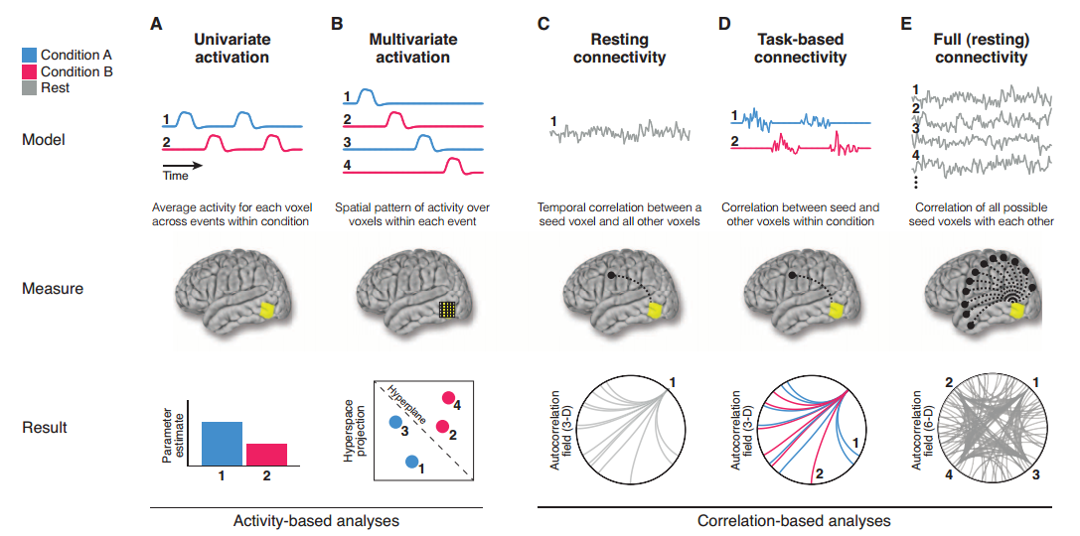

Slide 11
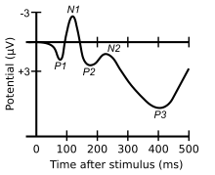
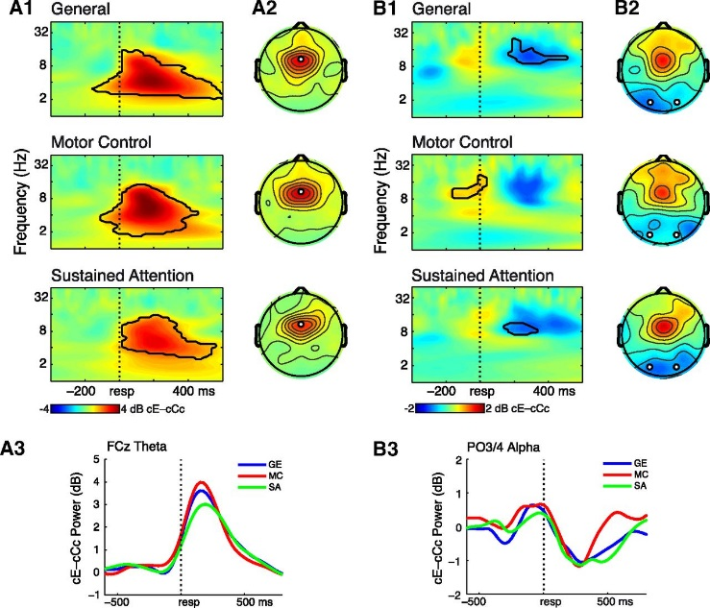
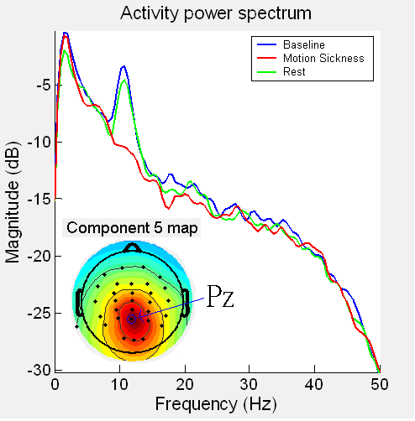
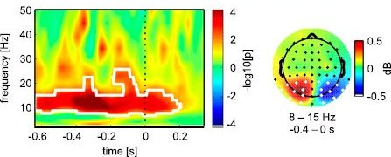
Nieco o analizie sygnału

Slide 12
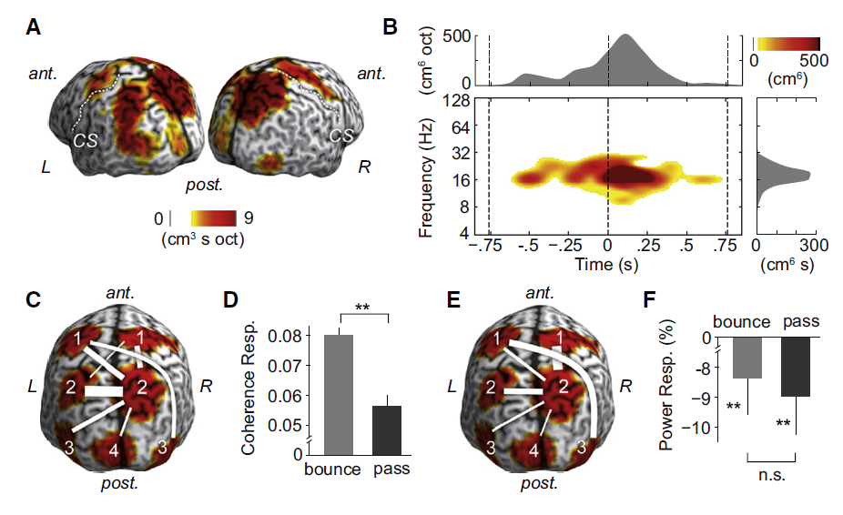
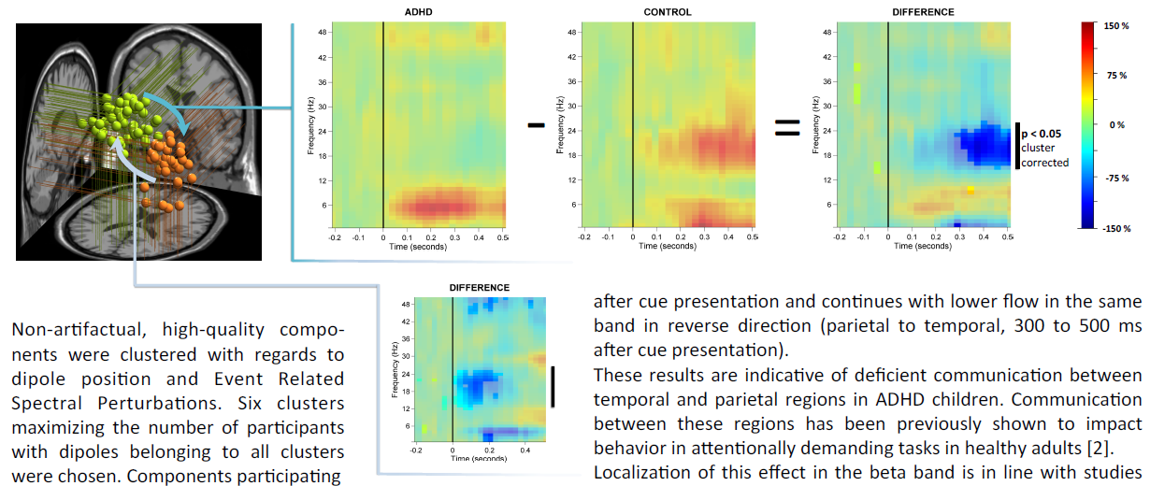
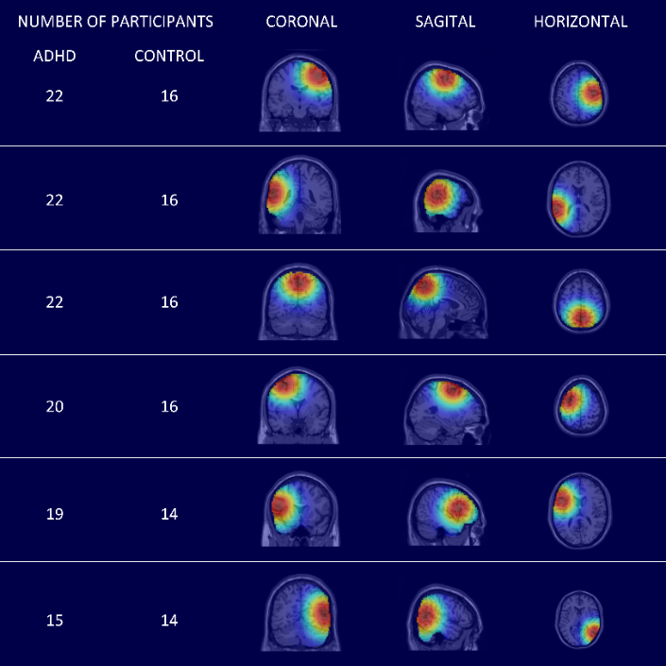
Nieco o analizie sygnału

Slide 13
Podstawowe kroki
- Filtrowanie
wczytywanie informacji o pozycji elektrod
Rereferencja
Epokowanie
wyrzucanie sygnału zaśmieconego artefaktami
ICA
klasyfikacja komponentów i oczyszczanie nimi sygnału
Sygnał czysty - analiza

Slide 14




Trud analizy

Slide 15




Radość zwycięstwa

Slide 16

Wyniesiecie z tych zajęć niebłahe moce

Slide 17
Matlab
Jedno z najpopularniejszych w neuronauce środowisk programistycznych
Wiele tooblox’ów do analizy danych EEG/EMG:
EEGlab
FieldTrip
BrainStorm
SPM
Matlab nie jest idealnym środowiskiem programistycznym, ze względów historycznych jest jednak siedliskiem neuronauki
Jeżeli jednak poważnie myślicie o programowaniu naukowym, poza podstawami matlaba dobrze ogarniać jeżyki programowania takie jak python, R czy Julia

Slide 18
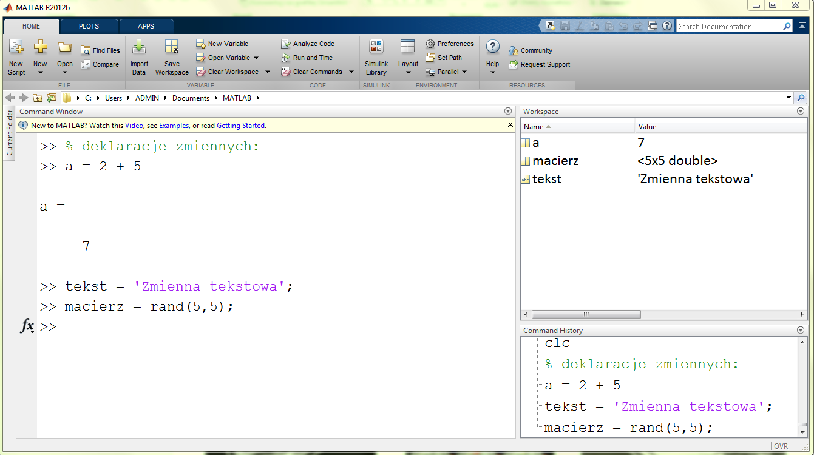
Matlab shell

